Slide 1
Discrete Mathematics
离散数学
张昊迪
September 2020

Slide 2

任课教师 张昊迪
物联网中心
研究方向：AI、Deep learning、NLP、game AI、crowdsourcing等
办公地点：南区计算机大楼941
邮箱 hdzhang@szu.edu.cn or zhanghd.ustc@gmail.com
More about me
Welcome to join my group!

Slide 3
离散数学
研究离散对象及其相互间关系的一门数学学科。
计算机科学、信息科学、数字化科学的数学基础

Slide 4
离散数学研究范畴
数理逻辑
集合论
数论
组合数学
图论
代数结构
拓扑学
运筹学
博弈论、决策论、效用理论、社会选择理论
…

Slide 5
离散数学发展历史
古老又年轻的学科
早期数论
欧几里得：欧几里得（B.C. 325 – B.C. 265）：素数有无穷多个、辗转相除法
int gcd(int a, int b)
{
if (a = = 0)
return b;
return gcd(b % a, a);
}

Slide 6
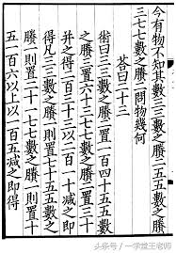
离散数学发展历史
三人同行七十希
五树梅花廿一支
七子团圆正半月
除百零五便得知
古老又年轻的学科
早期数论
欧几里得：欧几里得（B.C. 325 – B.C. 265）：素数有无穷多个、辗转相除法
5世纪 《孙子算经》

Slide 7
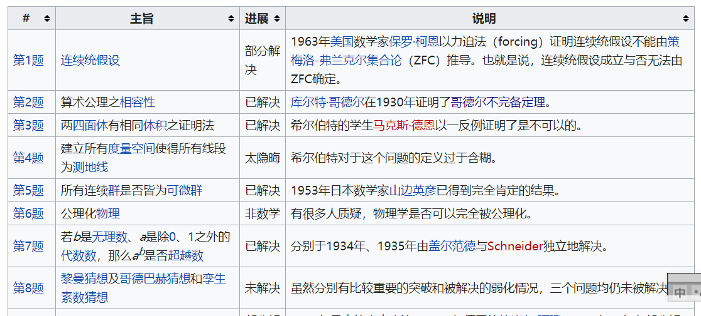
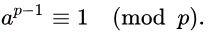
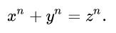
离散数学发展历史
希尔伯特23问
古老又年轻的学科
早期数论
欧几里得：欧几里得（B.C. 325 – B.C. 265）：素数有无穷多个、辗转相除法
5世纪 《孙子算经》
中期数论（15-19世纪）
费马、梅森、欧拉、高斯、勒让德、黎曼、希尔伯特

Slide 8
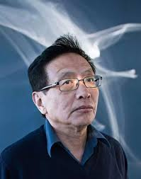
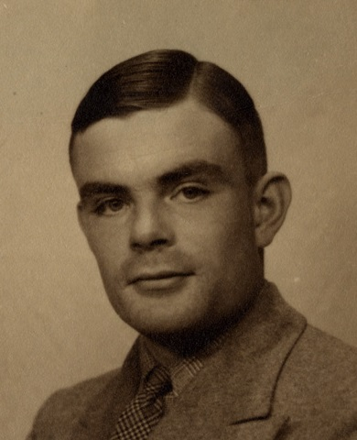
离散数学发展历史
古老又年轻的学科
早期数论
欧几里得：欧几里得（B.C. 325 – B.C. 265）：素数有无穷多个、辗转相除法
5世纪 《孙子算经》
中期数论（15-19世纪）
费马、梅森、欧拉、高斯、勒让德、黎曼、希尔伯特
现代数论（20世纪后）

Slide 9
离散数学发展历史
古老又年轻的学科
悬而未决：
庞加莱猜想
P/NP问题
霍奇猜想
黎曼猜想
杨-米尔斯存在性与质量间隙
纳维-斯托克斯存在性与光滑性
贝赫和斯维讷通-戴尔猜想
千禧年大奖7问

Slide 10
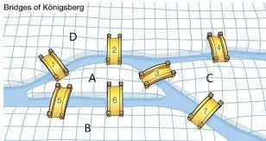
离散数学发展历史
古老又年轻的学科
图论
1736年欧拉 柯尼斯堡七桥问题

Slide 11
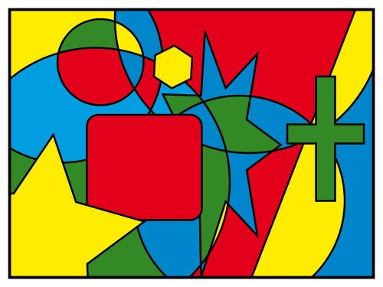
离散数学发展历史
古老又年轻的学科
图论
1736年欧拉 柯尼斯堡七桥问题
1852四色问题（1976年解决）

Slide 12
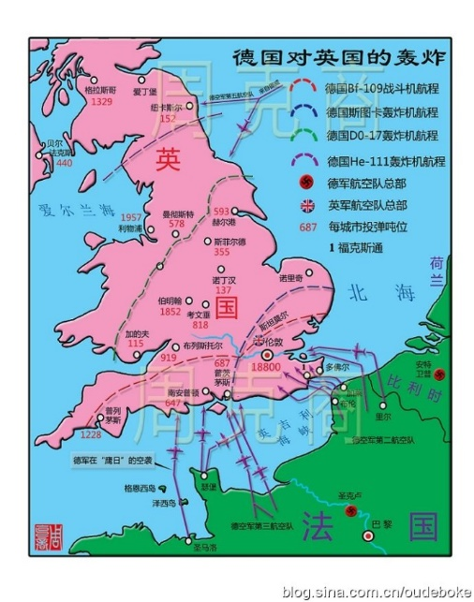
离散数学发展历史
古老又年轻的学科
图论
1736年欧拉 柯尼斯堡七桥问题
1852四色问题（1976年解决）
路径问题、网络流问题、覆盖问题>>运筹学
Djikstru算法、最大流算法…

Slide 13
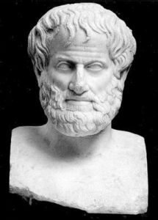
离散数学发展历史
古老又年轻的学科
数理逻辑
亚里士多德（B.C. 384 - B.C. 322）三段论
19世纪中叶 George Boole等系统逻辑方法

Slide 14
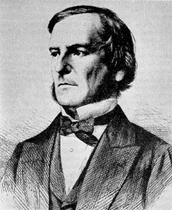
离散数学发展历史
古老又年轻的学科
数理逻辑
亚里士多德（B.C. 384 - B.C. 322）三段论
19世纪中叶 George Boole等系统逻辑方法

Slide 15
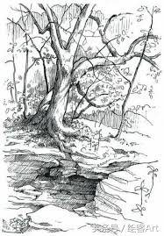
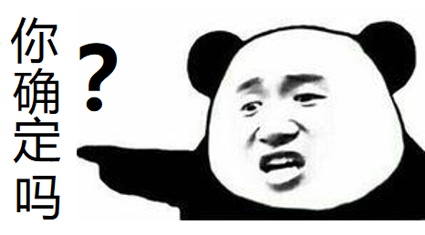
推理示例1
诗人Seti的诗“橡树”比较了橡树周期性脱树皮与作者自己生活中的各种经历。
在1960年之前，作者从来没有离开过她的故乡阿拉斯加。
阿拉斯加太冷，没有橡树生长。
在1960年，Seti访问了澳大利亚，而那里橡树十分普遍。
所以，这首诗是什么时候写的？
结论：1960年在她访问澳大利亚期间或以后写的

Slide 16
推理示例1
反驳：但是Seti完全有可能不需要亲自观察到橡树脱树皮的过程，也能够了解橡树的这种现象。
它说明了该推理的论据假设了其要试图说明的观点。
它从该推理在论说时提供的证据中推出了相反的结论。
它拒绝了该推理的一个没有说出的假定，从而反驳了原推理的说法。
它对该推理用以支持她的结论的一个论点提出了疑问。
未经验证的隐含假设
结论：1960年在她访问澳大利亚期间或以后写的

Slide 17
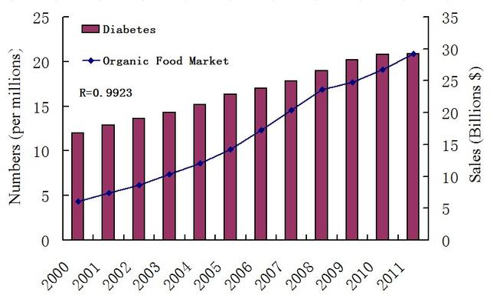
推理示例2
前提：
2000年-2011年数据
研究发现：有机食品销
售额上涨曲线与糖尿病
发病率曲线吻合。
结论1：有机食品导致糖尿病
结论2：有机食品导致糖尿病风险增加
以因果代替相关

Slide 18
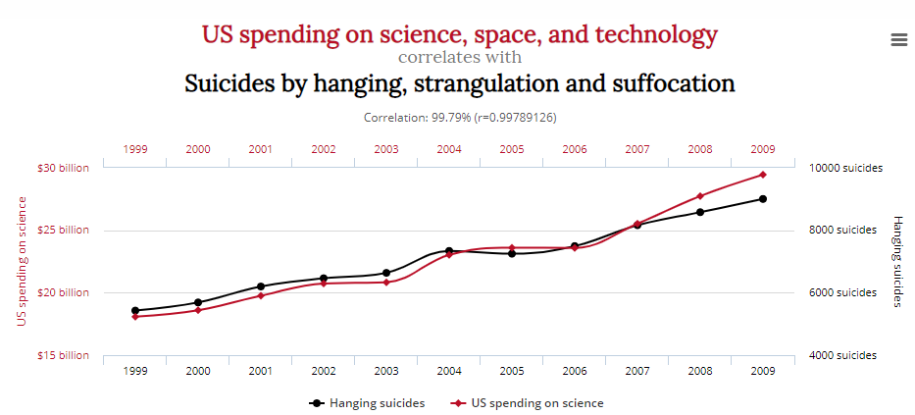
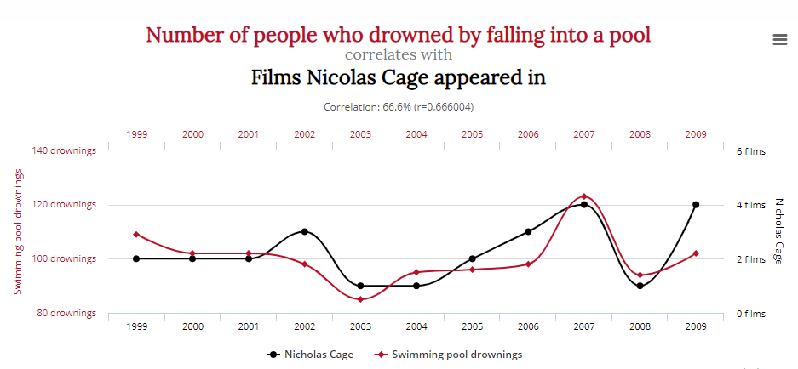
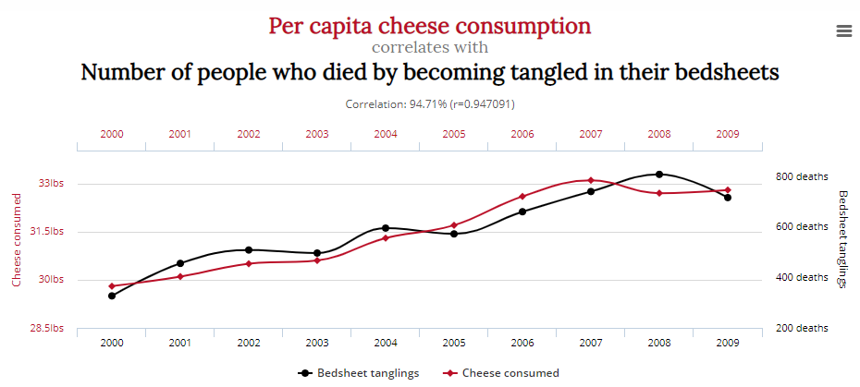
推理示例2
冰淇淋销量 vs 中暑人数
美国科研经费投入 vs 上吊自杀的人数
游泳淹死的人数 vs 尼古拉斯凯奇在电影里出现次数
奶酪人均消耗 vs 被自己床单勒死的人数
以因果代替相关

Slide 19
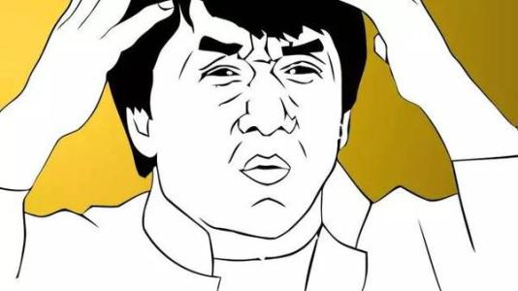
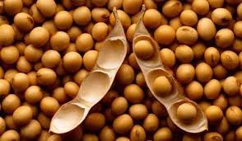
推理示例3
No Evidence of Harm
（不是 Have Evidence of No Harm）
前提：
人民大众对食品安全具有监督权和知情权
我们用10只小鼠做实验，吃转基因大豆的5只中死了3只，而吃一般大豆的5只死了1只
转基因技术大多由美国人发明
孟山都是一家以盈利为目的的美国公司，
而民众生命健康才是最重要的
结论：
转基因对人体有害，我们作为中国人，应该抵制转基因食品！
红鲱鱼谬误
偷换概念
诉诸无知
不当类比
小样本论断
不当分割
轻率归纳
多变量对比
科学研究的方法论：
以已验证的事实为依据
以未验证的假设为目标
以可观测的现象为佐证
以严谨可靠的推理为工具
偶例谬误
采樱桃偏见
诉诸阴谋
笼统概述
逸事论据举证
错误因果
错误排除
稻草人谬误
误导性鲜活个案
分布谬误
无效前件
两难推理
（对立假设）
转移举证责任

Slide 20
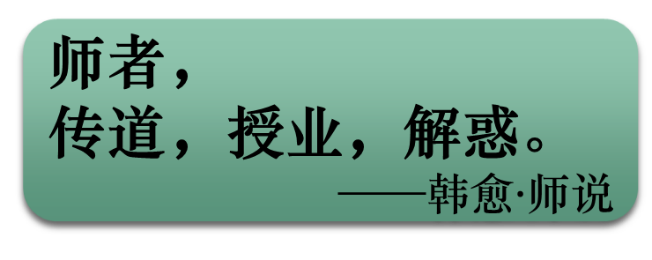
额外的话
认知发展阶段：
无知的确定（Ignorant Certainty）
有知的困惑（Intelligent Confusing）
批判性思考（Critical Thinking）
善于对通常被接受的结论提出疑问和挑战，而非无条件地接受权威结论；
用分析性和建设性的论理方式对疑问和挑战提出解释并做出判断，而不是随意接受质疑者或挑战者的论点。
师者，
传道，授业，解惑。
——韩愈$∙$师说

Slide 21
离散数学发展历史
古老又年轻的学科
数理逻辑
亚里士多德（B.C. 384 - B.C. 322）三段论
19世纪中叶 George Boole等系统逻辑方法
人工智能！

Slide 22
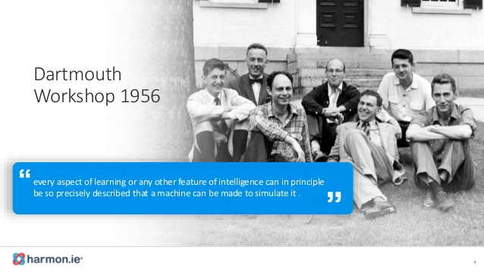
离散数学发展历史
John McCarthy
Marvin Minsky Nathaniel Rochester Claude Shannon
Allen Newell
Herbert Simon
……
人工智能

Slide 23
离散数学发展历史
人工智能
开端与第一次热潮 50~60年代
第一次低谷 70年代
第二次热潮 70年代末~90年代
第二次低谷 90年代
第三次热潮 近几年

Slide 24
离散数学发展历史
人工智能
开端与第一次热潮 50~60年代
过于乐观的认识：Machines will be capable, within 10/20 years, of doing any work a man can do
机器定理证明：
1955-1957，Newell and Simon’s LR以及GPS
1959 王浩 “王算法”
逻辑编程语言
1958 John McCarthy LISP
1972 Prolog

Slide 25
离散数学发展历史
人工智能
第一次低谷 70年代
1974 Sir James Lighthill report，ARPA（DARPA前身）停止从58年开始的每年300w的AI Funding
In 1969, John McCarthy提出Frame Problem
初期解法的失败（Yale Shooting Problem）
the Ramification Problem
The Quantification Problem

Slide 26
离散数学发展历史
人工智能
第二次热潮 70年代末~90年代
专家系统
1986 Robert Kowaski Event Calculus
1991 Raymond Reiter Situation Calculus（基于John McCarthy 1986年工作）

Slide 27
离散数学发展历史
人工智能
第二次低谷 90年代
LISP Machine宣布失败
日本第五代机失败
Quantification Problem基本解决
Ramification Problem部分解决
McCain and Turner’s Causal Theory
Lin’s Causality

Slide 28
离散数学发展历史
人工智能
第三次热潮
深度学习
逻辑系统计算效率：NP-hard
SAT solver and CSP solver
2004 Lin’s KR best paper ASP
2009 Zhao’s ASSAT solver
ASP solver: CLASP

Slide 29
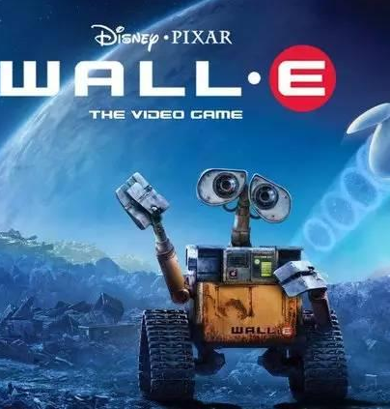

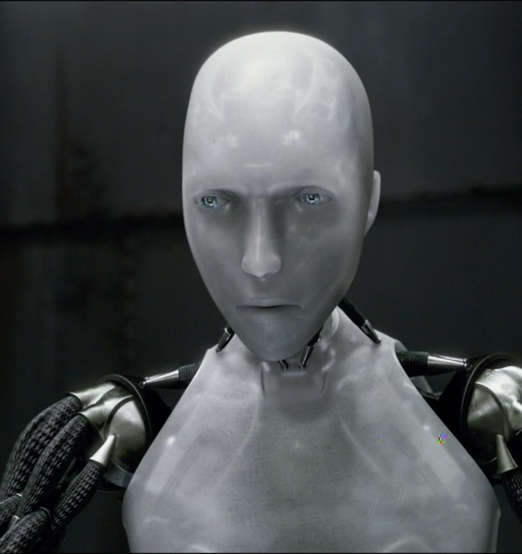
流行文化中的人工智能

Slide 30
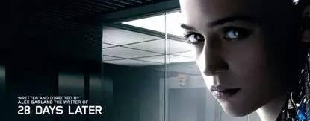
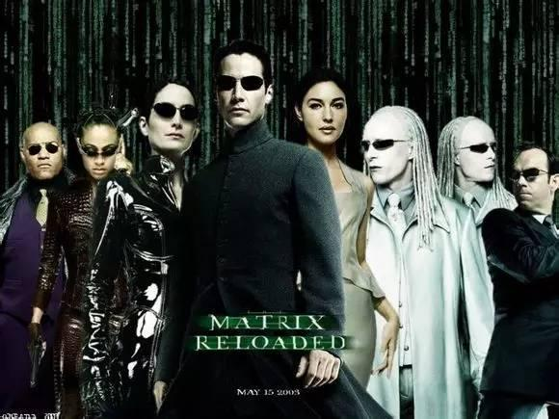
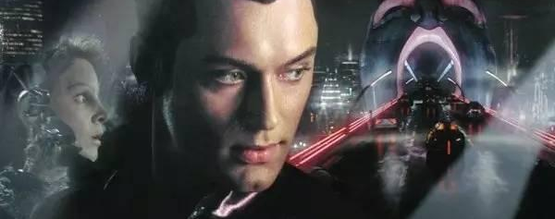

流行文化中的人工智能
邪恶狡猾的阴谋者
忠诚善良的拯救者
超越人类的智商或能力
丰富细腻的情感
觉醒的自我意识

Slide 31
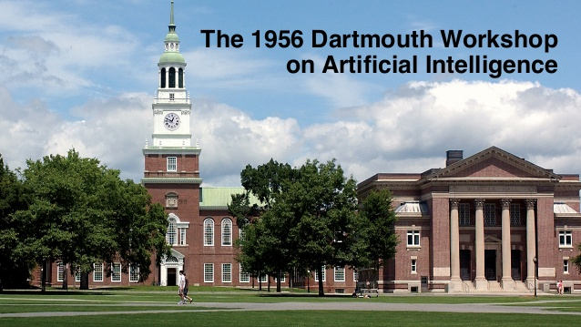
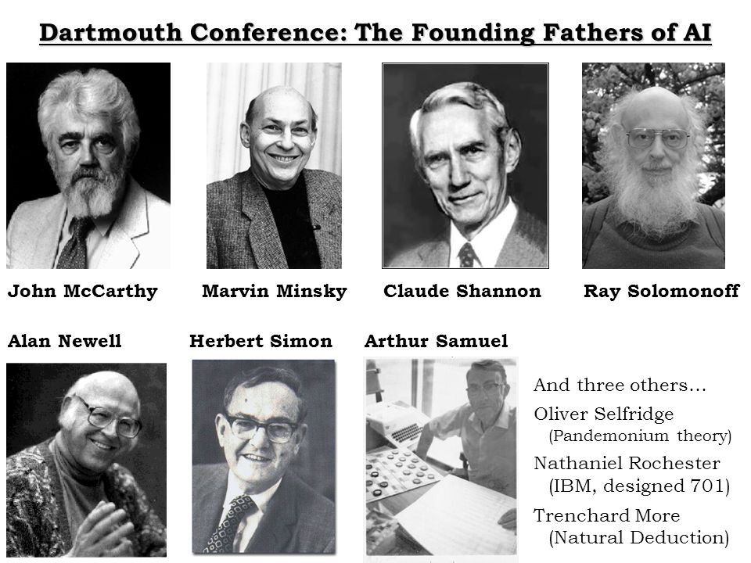
科学现实中的人工智能

Slide 32
人工智能
环境感知与理解（Perception）
思考、推理与决策（Thinking）
行为能力（Action）

Slide 33
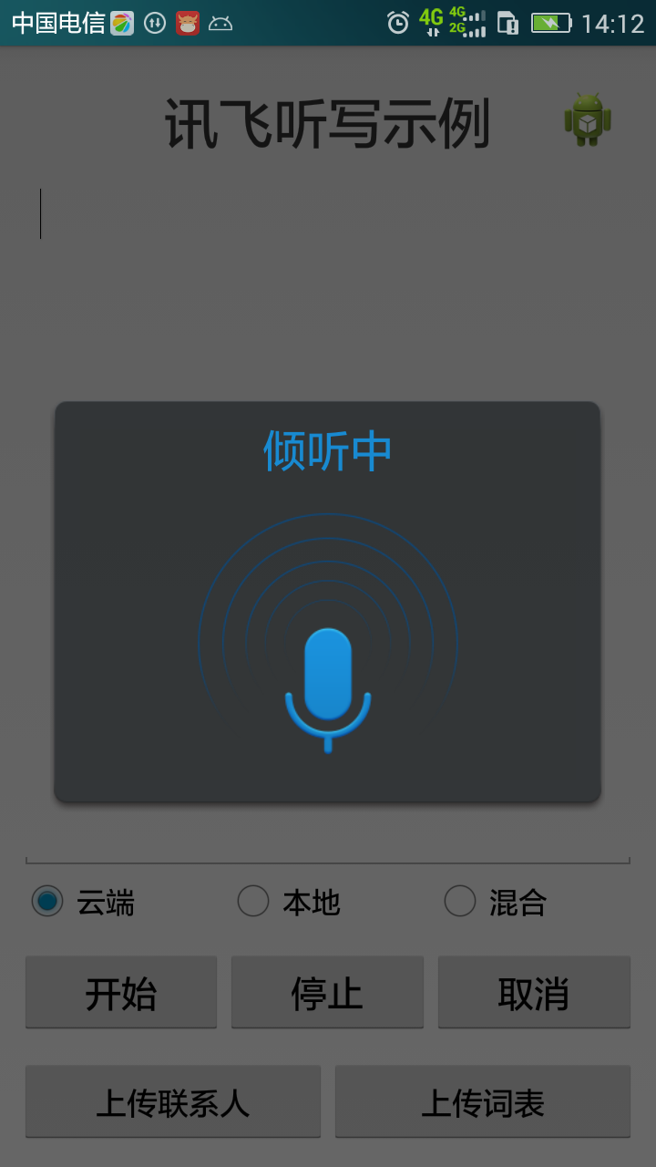
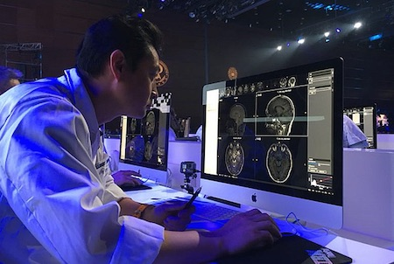
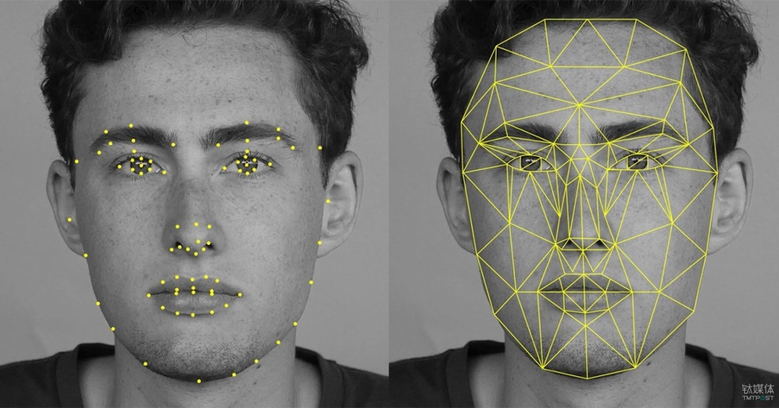
人工智能
环境感知与理解（Perception）
图像识别与分类
语言识别、自然语言处理

Slide 34
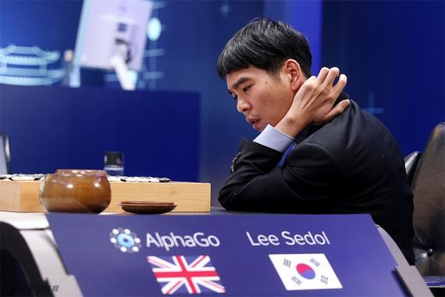
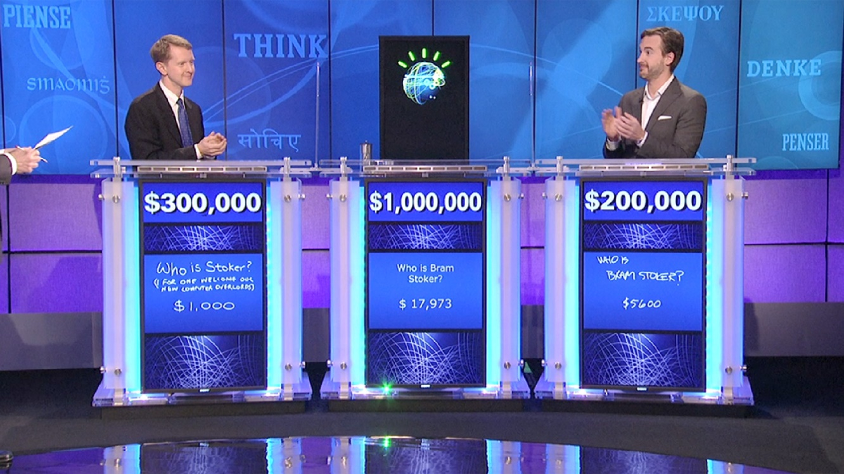
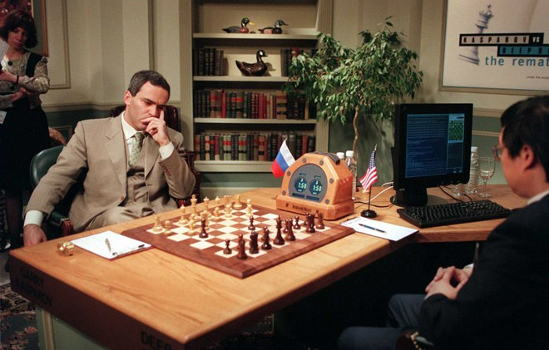
人工智能
思考、推理与决策（Thinking）
路径规划
定理证明
博弈
……
Notes:
10^172 possibilities

Slide 35
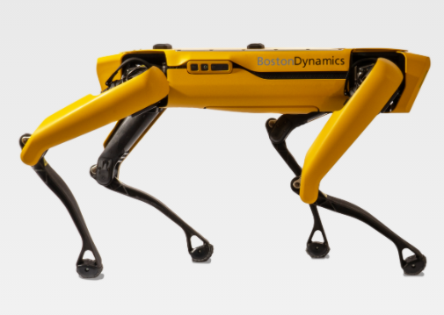
人工智能
行为能力（Actions）
实体机器人
语音合成
推介系统
……
Spot：
2018年5月10日Demo
2020年5月19日Demo
https://www.bostondynamics.com/spot
Notes:
10^172 possibilities

Slide 36
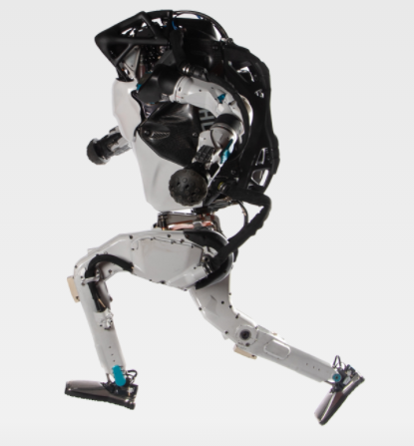
人工智能
行为能力（Actions）
实体机器人
语音合成
推介系统
……
Spot：
2018年10月11日Demo
2019年9月24日Demo
https://www.bostondynamics.com/atlas
Notes:
10^172 possibilities

Slide 37
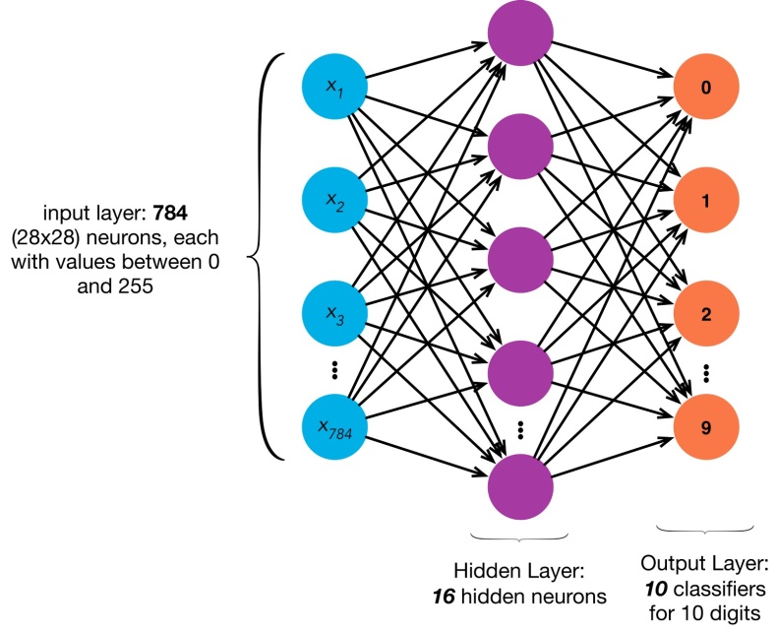
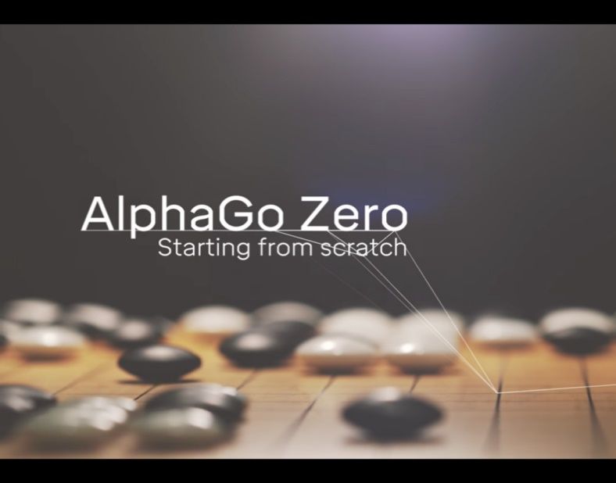
人工智能
感知（Perception）
思考（Thinking）
行动（Action）
学习（Learning）

Slide 38
人机大战历史
1997 IBM Deepblue 国际象棋比赛战胜人类
2011 IBM Watson 知识竞赛战胜人类
2016 DeepMind AlphaGo 围棋比赛战胜人类
2017 CMU Libratus 德州扑克战胜人类
2018 BioMind AI医生 脑肿瘤诊断战胜人类
帮助？
威胁？
进步？
灭亡？

Slide 39

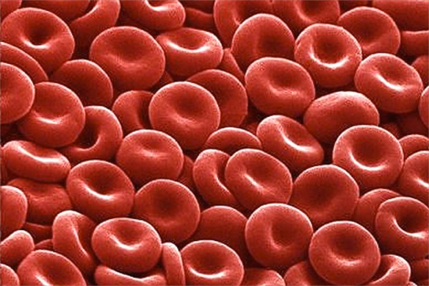
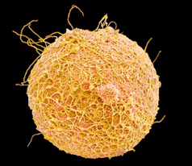
人
人的身体
100 million (10⁸) red blood cells per minute
A single cell
10¹³ cells
10 quadrillion cell divisions
10⁹ 十亿
10¹² 万亿
10¹⁵ 千万亿
10¹⁶ times of
DNA replication

Slide 40
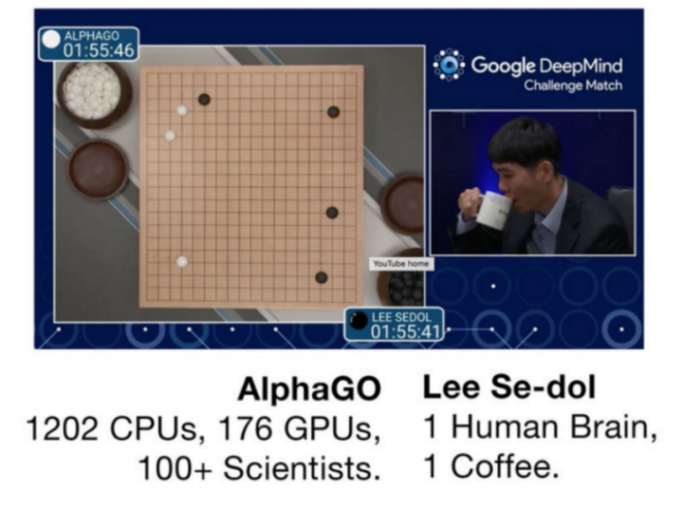

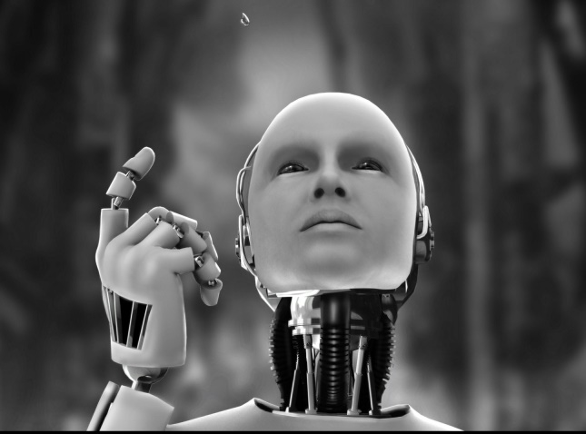
人
物质身体（Bios）
精神世界（Psuche）
心思（Mind）
小样本学习能力
知识迁移与联想
发现与创新
能耗与效率

Slide 41
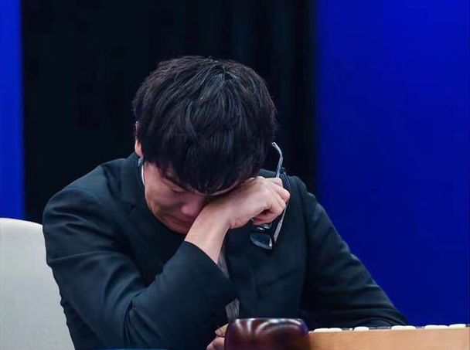
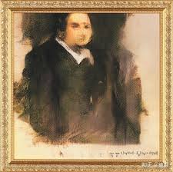
人
物质身体（Bios）
精神世界（Psuche）
心思（Mind）
情感（Emotion）

Slide 42

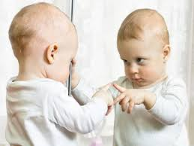
人
物质身体（Bios）
精神世界（Psuche）
心思（Mind）
情感（Emotion）
意志（Free Will）
严格地讲，AI领域过去40年所发生的只能称为智能增强（IA），而并不能称为人工智能（AI）。
——Michael I. Jordan

Slide 43
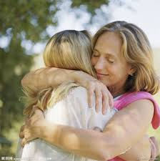

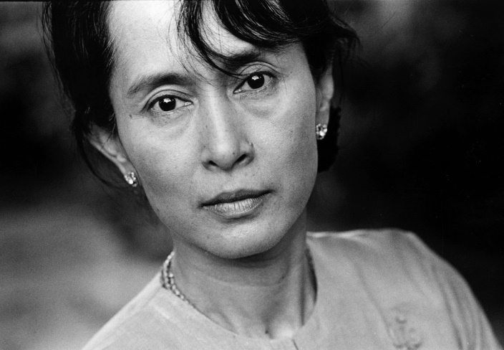
人何以为人？
物质身体（Bios）
精神世界（Psuche）
心思（Mind）
情感（Emotion）
意志（Free Will）
内核（Zoe）Spirit

Slide 44
人机大战历史
1997 IBM Deepblue 国际象棋比赛战胜人类
2011 IBM Watson 知识竞赛战胜人类
2016 DeepMind AlphaGo 围棋比赛战胜人类
2017 CMU Libratus 德州扑克战胜人类
2018 BioMind AI医生 脑肿瘤诊断战胜人类
帮助？
威胁？
“人工智能存在的意义之一，是让我们更深刻地认识自己。” ——李开复
进步？
灭亡？

Slide 45
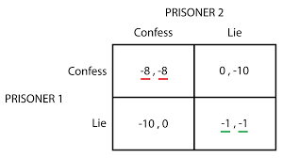
离散数学发展历史
古老又年轻的学科
博弈论
Prisoner's Dilemma

Slide 46
离散数学研究范畴
数理逻辑
集合论
数论
组合数学
图论
代数结构
拓扑学
运筹学
博弈论、决策论、效用理论、社会选择理论
…

Slide 47
教材
《离散数学》 （第五版）耿素云等，清华大学出版社，2013年7月
（美）Kenneth H. Rosen 著，袁崇义等译 离散数学及其应用（原书第6版·本科教学版）(离散数学经典教材)， 机械工业出版社 2011

Slide 48
课程考察
课程为数学课程，要重视课堂听讲和课后作业。
考试为闭卷，平时成绩30%，包括作业和考勤，期末考试占70%。

